Slide 1


STR
https://www.portovino.co.il/
צוות הבודקים: רנא שחיבר, אלכסנדר ארחיפוב
מנהל הפרויקט: קובי יונסי, יוליה קפלן

Slide 2

במבט ראשון, האתר נראה טוב, במיוחד במבט מטלפון. אבל כשבדקנו גילינו שהאתר מכיל לא מעט באגים.
GUI(ממשק משתמש)
Functionality (פונקציונליות)
Accessibility (נגישות)
Security (אבטחה)
Internalization (בינלאומיות)
פרטים נוספים על כל אחד מהם יבואו בהמשך

Slide 3
ראשית, בואו נכיר את המסכים הראשיים של האתר

Slide 4
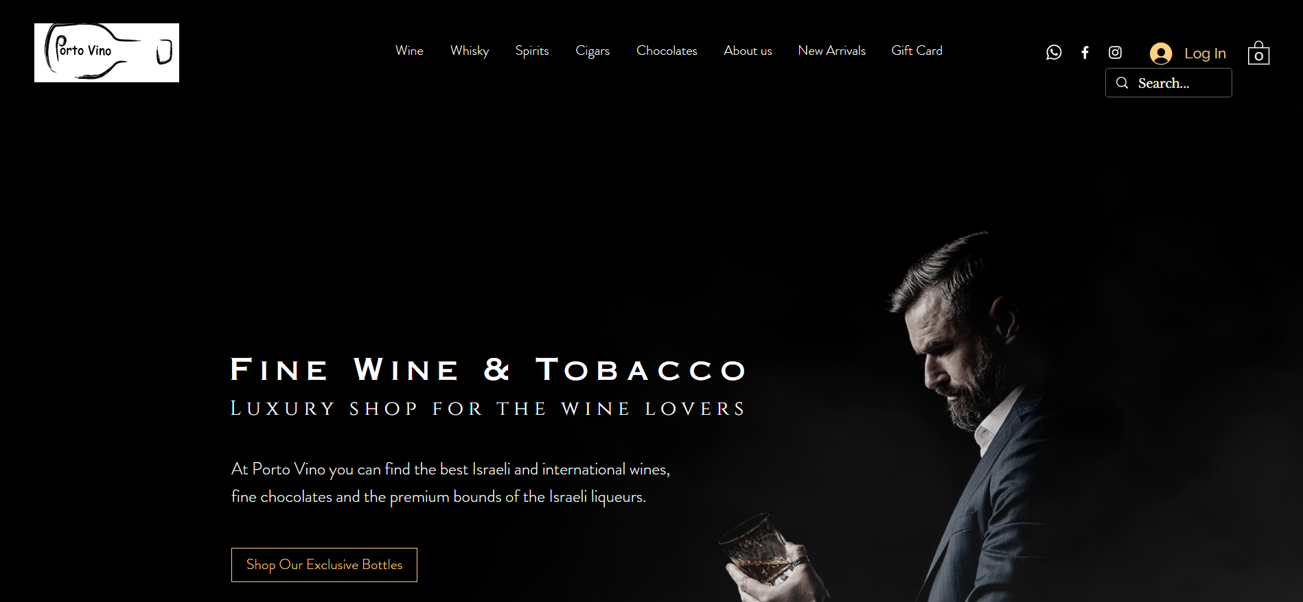
דף הבית

Slide 5
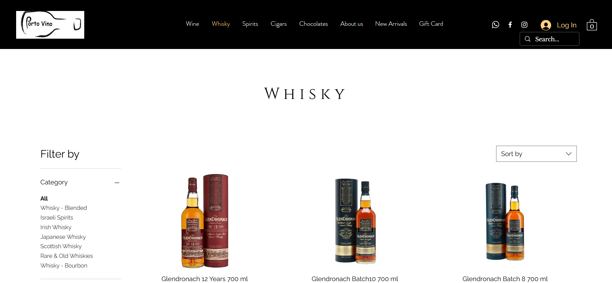
עמוד עם הקטגוריה שנבחרה

Slide 6
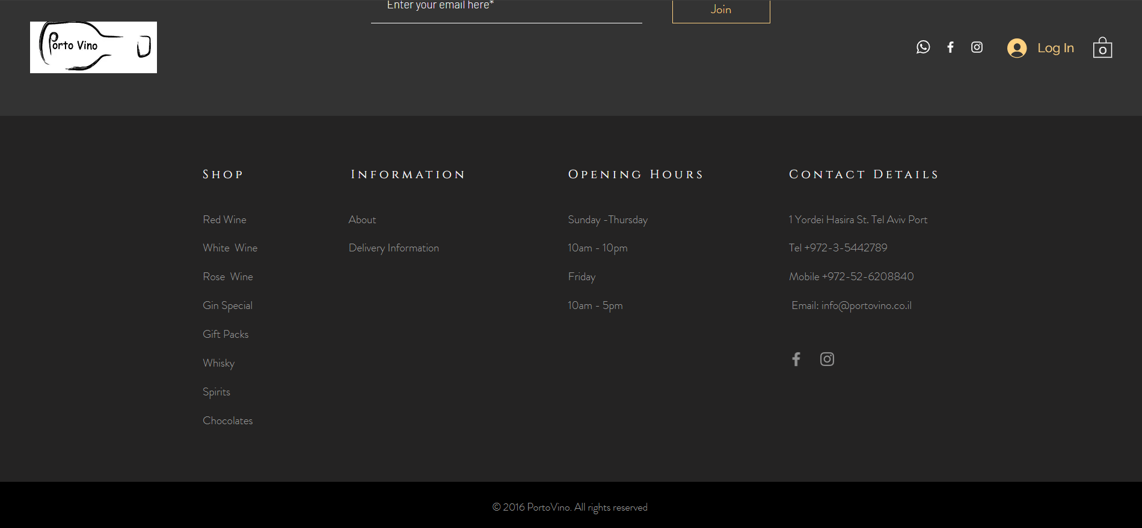
כותרת תחתונה של האתר

Slide 7
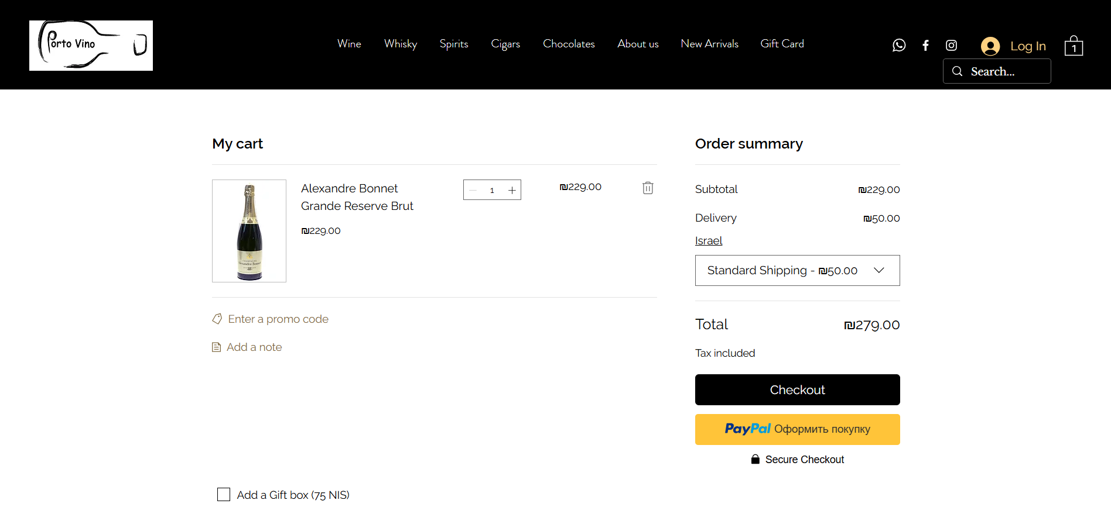
עמוד עגלה

Slide 8
דפים חשובים אחרים
דף הרשמה וכניסה
עמוד למילוי פרטים וביצוע הזמנה
לא בדקנו את הדפים הללו כי אין גישה בחלק השרת של האתר

Slide 9
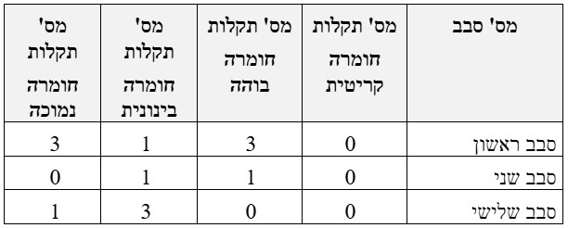
דיווחי תקלות לפי סבבים

Slide 10
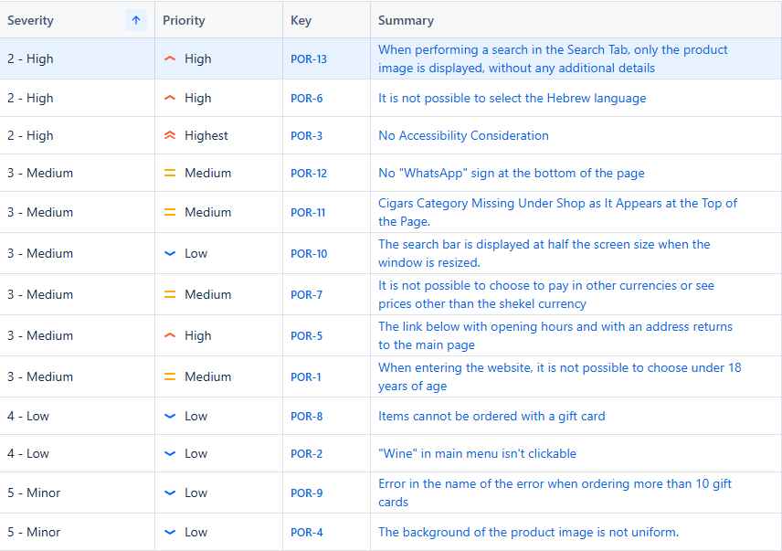
סטטיסטיקה תקלות וחומרתן
JIRA באמצעות שירות

Slide 11
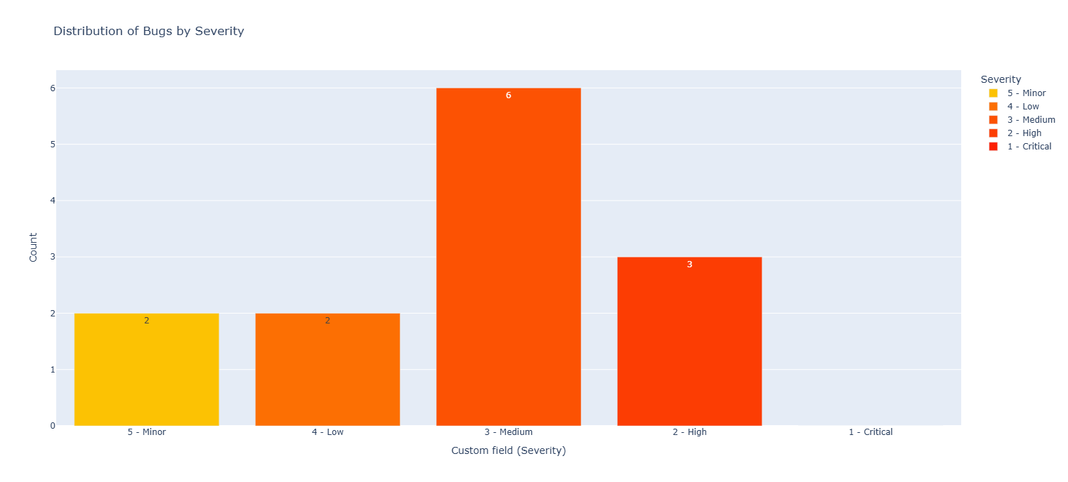
סטטיסטיקה תקלות וחומרתן
JIRAבאמצעות שירות

Slide 12
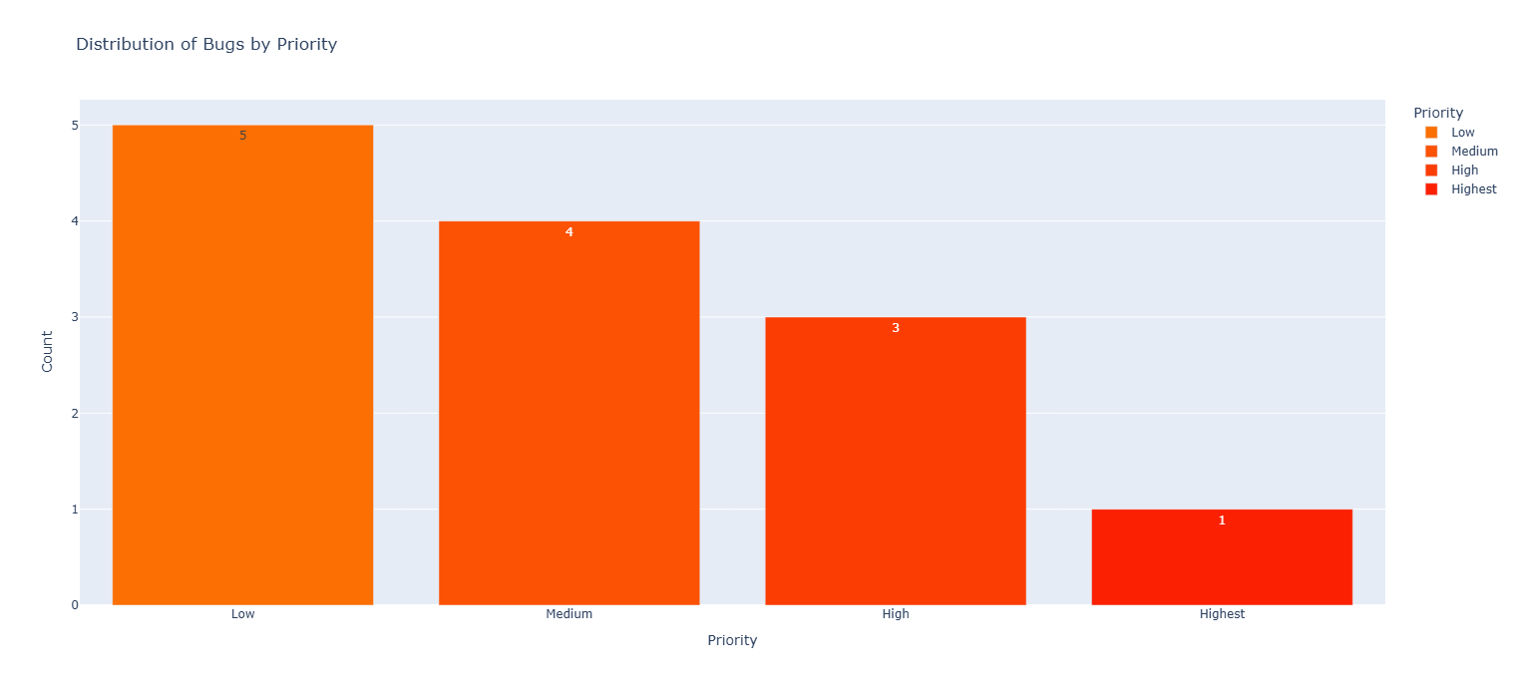
סטטיסטיקה תקלות וחומרתן
JIRAבאמצעות שירות

Slide 13
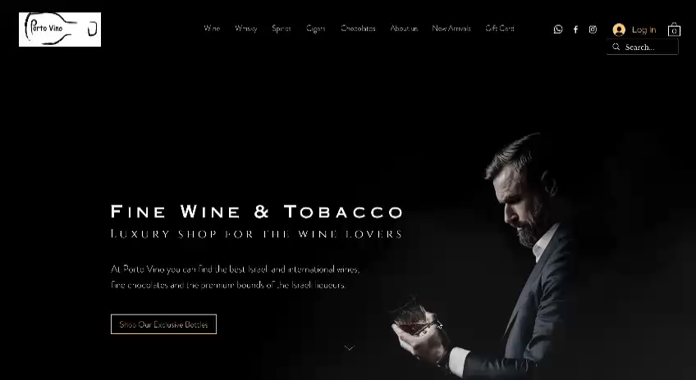
התקלות הכי חשובות וחמורות
בעת ביצוע חיפוש בשדה החיפוש מוצגת רק תמונת המוצר, ללא כל פרטים נוספים

Slide 14
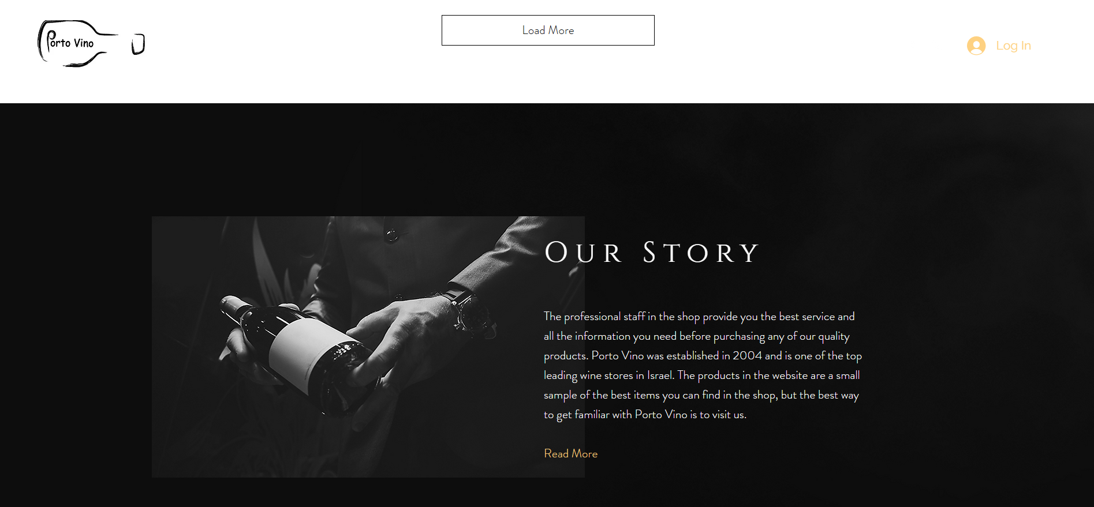
התקלות הכי חשובות וחמורות
זה אתר של חנות אמיתית בתל אביב אז זה צריך להיות בעברית.
עם זאת, האתר כולו כתוב באנגלית ולא ניתן לשנות את השפה

Slide 15

התקלות הכי חשובות וחמורות
האתר אינו מציע כל תמיכת נגישות. אין התחשבות בצרכים של משתמשים עם מוגבלות,
ואין אפשרות לבצע התאמות נגישות בסיסיות כמו שימוש בטכנולוגיות מסייעות
(למשל, קוראי מסך), הגדלת טקסט או שינוי ניגודיות צבע.

Slide 16
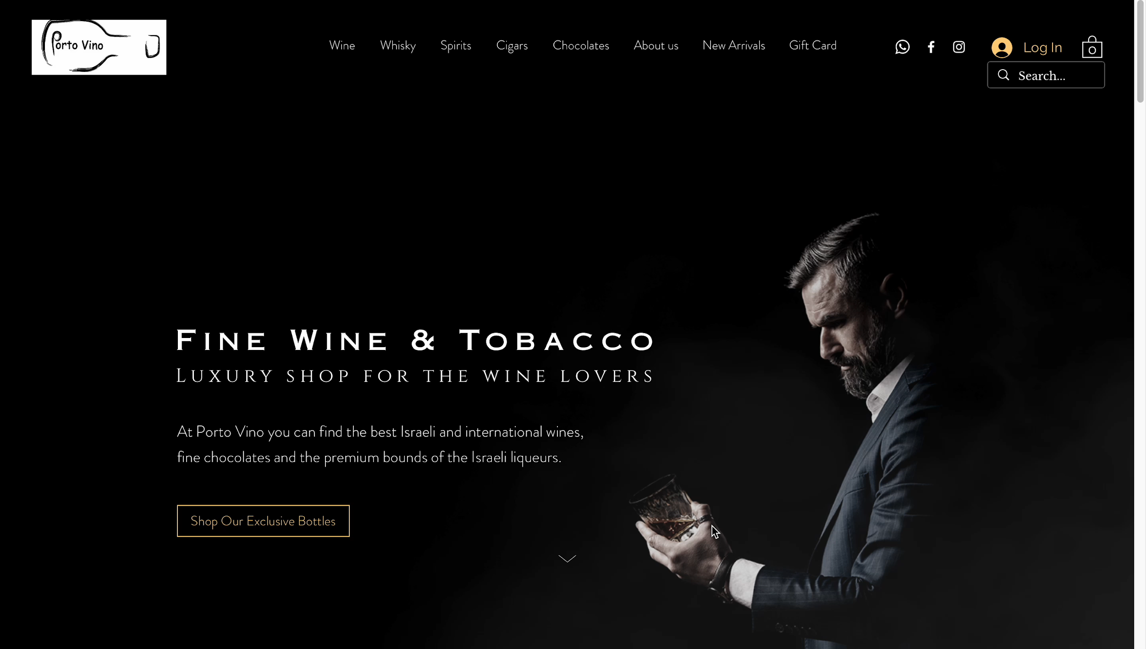
התקלות הכי חשובות וחמורות
הקישור למטה עם שעות פתיחה ועם כתובת חוזר לעמוד הראשי

Slide 17
שינויים ושיפורים
- נגישות: יש לשפר את התאמת המערכת למשתמשים עם מוגבלויות, כולל תמיכה בעורכי מסך וניווט באמצעות מקלדת, כדי להבטיח נגישות מלאה לאנשים עם מוגבלויות.
- פונקציונאליות: עיצוב מחדש לחלוטין את שדה החיפוש, כעת הוא לא מאפשר לחפש
- החלפת שפה: יש להוסיף אפשרות להחלפת שפה בקלות, במיוחד לעברית ושפות נוספות, כך שהאתר יהיה נגיש למגוון רחב יותר של משתמשים. לדוגמה, תמיכה בשפות כמו עברית, ערבית, רוסית ושפות נוספות.
- פונקציונאליות: תקן את הקישורים בתחתית האתר, מה שאמור לעזור לקונה למצוא את החנות ולהבין את שעות הפתיחה

Slide 18
שינויים ושיפורים
- פירוט המוצרים: יש לכלול תיאורים מפורטים של המוצרים, כולל מדינת ייצור, יתרונות המוצר ופרטים טכניים (למשל, חומרי גלם, מידות, הוראות שימוש). תיאורים ברורים יעזרו ללקוחות להבין את המוצר בצורה טובה יותר ולשפר את תחושת הביטחון בקנייה.
- רכישת מוצרים יחד (Bundles): כדאי להוסיף אפשרות לרכוש חבילות מוצרים במחיר מוזל, על מנת לעודד רכישות מרובות ולספק ללקוחות הצעות אטרקטיביות. לדוגמה, חבילת מוצרים קשורים במחיר נמוך יותר.
- בחירת גיל (מתחת ל-18): יש להוסיף אופציה בכניסת המשתמש לאתר בה יוכל לבחור אם הוא מתחת לגיל 18, במיוחד עבור מוצרים המוגבלים לפי גיל (כגון אלכוהול, תוספי תזונה, משחקים למבוגרים). זה גם חשוב לשמירה על התאמה לרגולציות החוקיות והימנעות ממכירת מוצרים לא מתאימים.
- הוספת אפשרות תשלומים מגוונים: יש להוסיף תמיכה באופציות תשלום מגוונות, כולל ארנקים דיגיטליים ( Apple Pay, Google Pay) ותשלומים בתשלומים. זה חשוב כדי להקל על המשתמשים ולספק יותר גמישות בתהליך הרכישה.

Slide 19
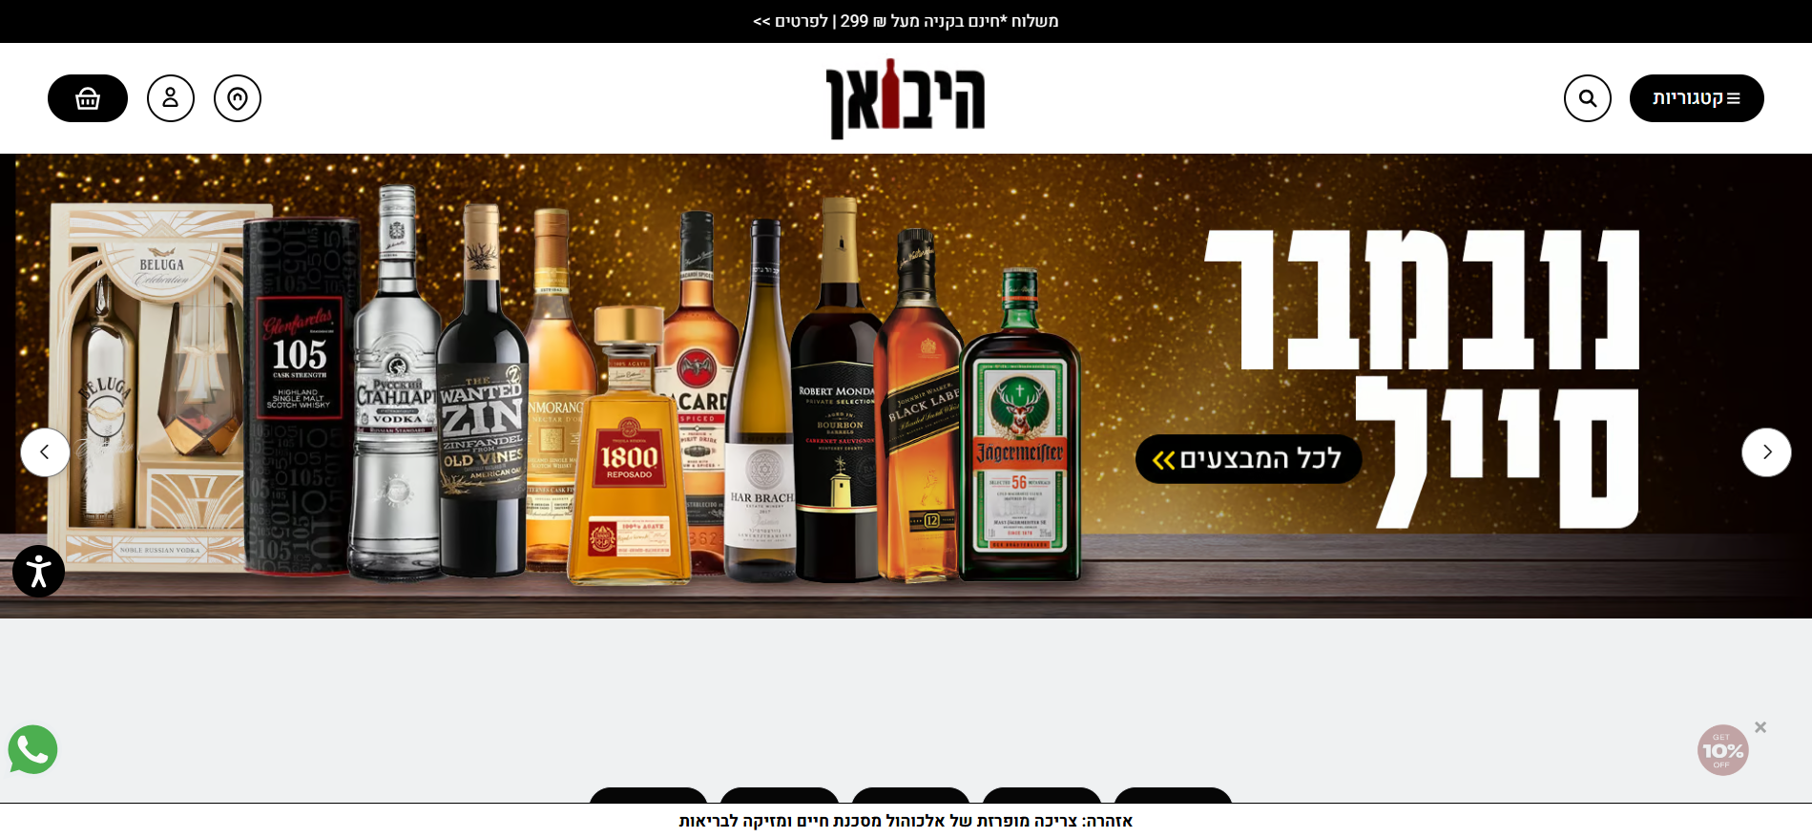
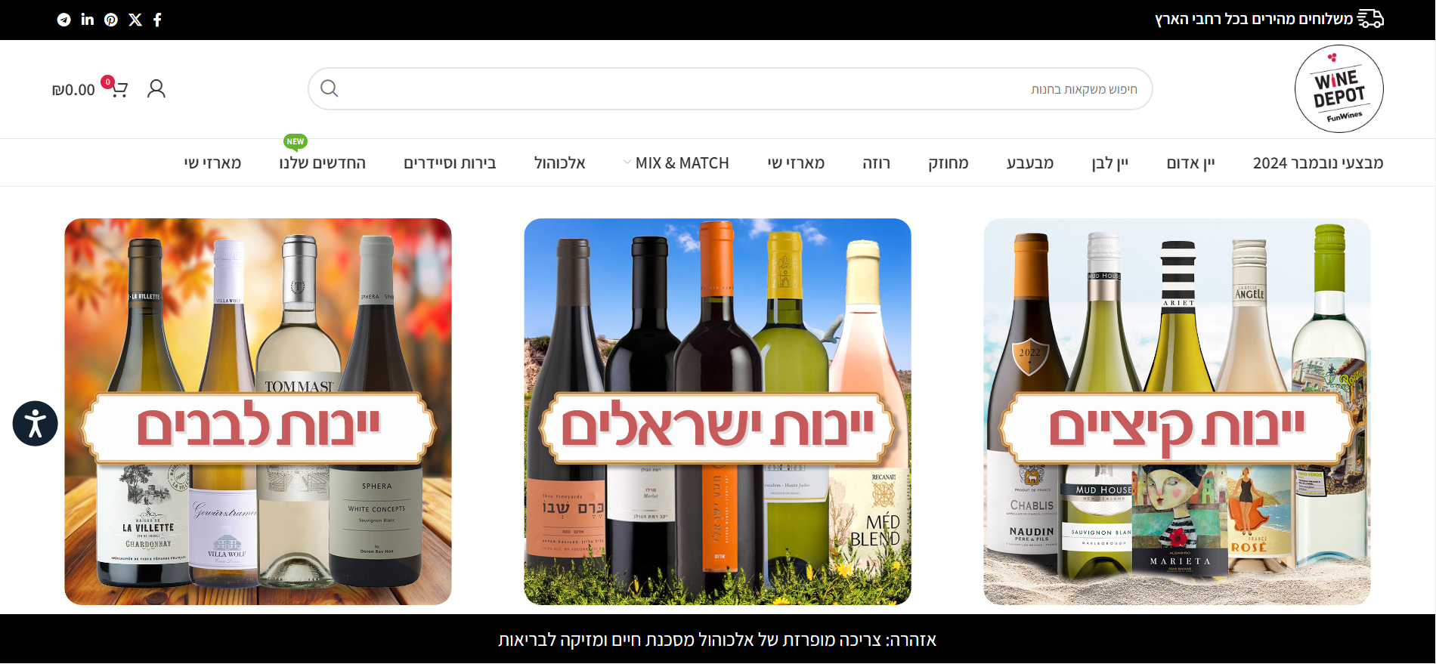
השוואה למתחרים
https://www.the-importer.co.il/
https://winedepot.co.il/
אפשרות לתשלום מסוגים שונים
קישורים נכונים למפה כדי למצוא את החנות
כל המוצרים מצולמים באותו סגנון
אתרים בעברית
נגישות
שדה החיפוש עובד כמו שצריך

Slide 20
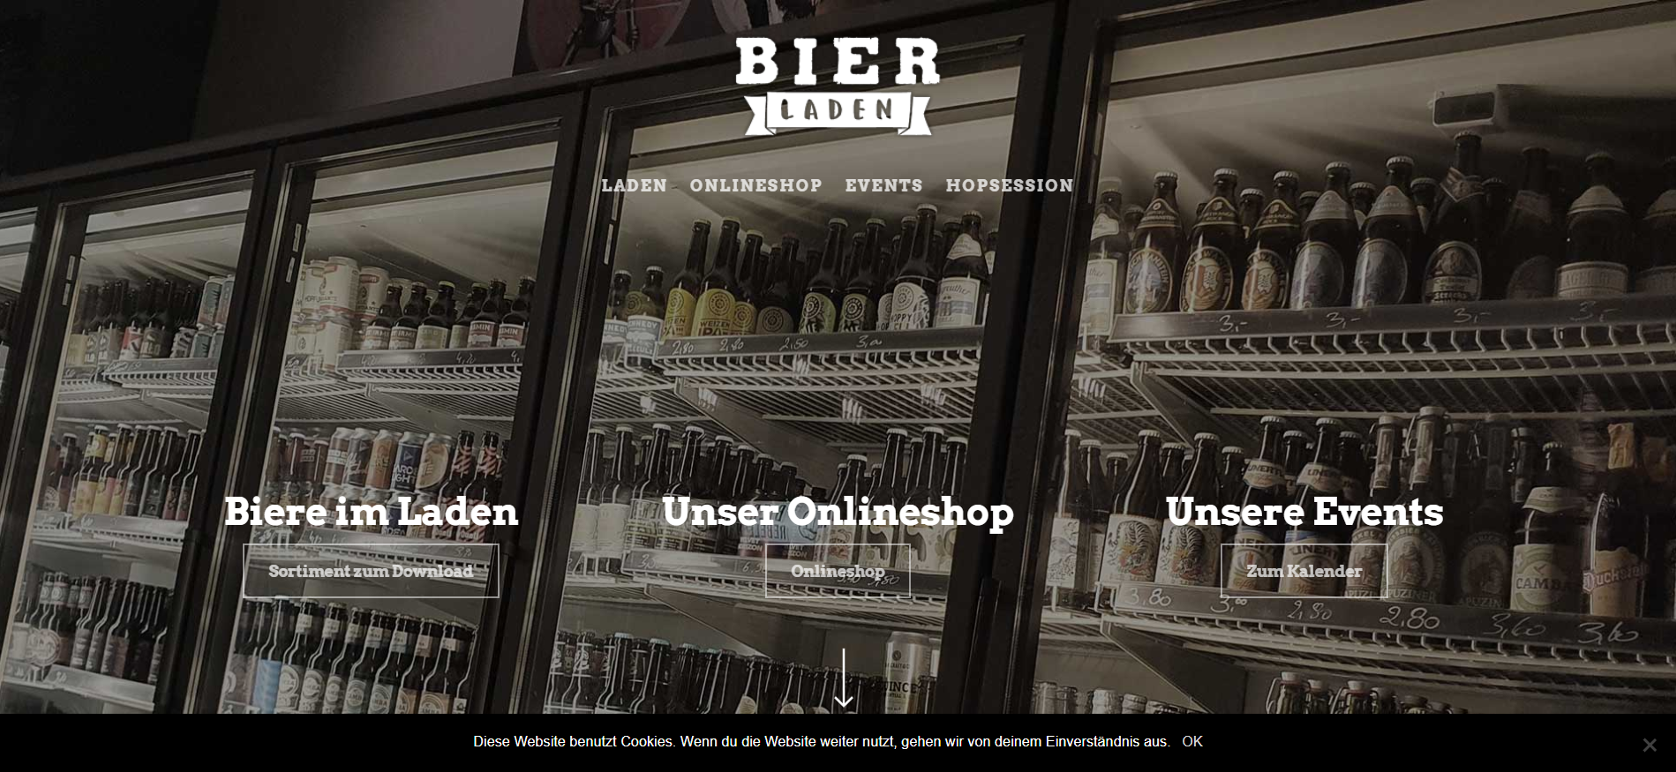
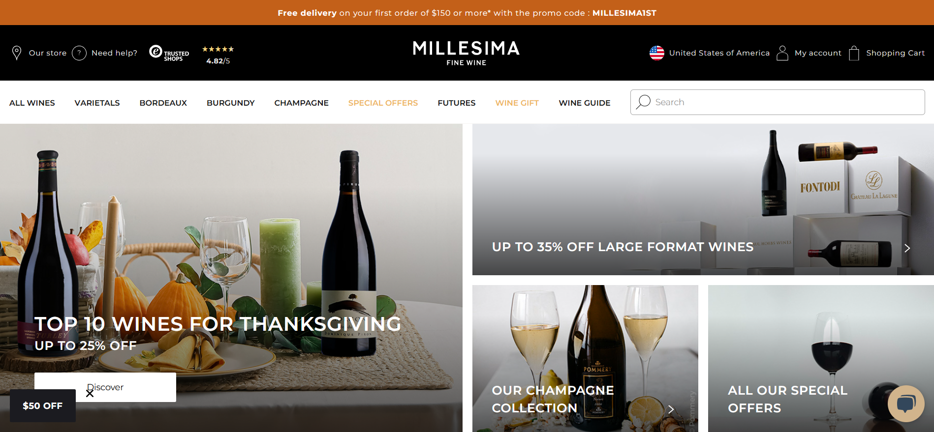
השוואה למתחרים
https://bierladen-berlin.de/
https://www.millesima-usa.com/
חנות אמיתית בברלין
באתר יש גם לוח שנה עם אפשרות להירשם לכיתת אמן
חנות בניו יורק
יש הזדמנות לכתוב לצ'אט באתר, וזה מאוד נוח אם יש לקונה שאלות

Slide 21
מסקנה
הפונקציה העיקרית של האתר עובדת - יש אפשרות להוסיף פריט לעגלה, לבצע תשלום ולקבל את הפריט במשלוח או בחנות. עם זאת, צריך לתקן את הבעיות שציינו, וגם לחשוב על הצגת פונקציות חדשות הזמינות באתרים של מתחרים.

Slide 22
תודה על הקשבה!
צוות הבודקים: רנא שחיבר, אלכסנדר ארחיפוב
מנהל הפרויקט: קובי יונסי, יוליה קפלן

